Slide 1
REVERSIMMO - Prêt Viager Hypothécaire
DETECTER LE BESOIN
FINANCEMENT
Le prêt viager hypothécaire n’est pas affecté
Propriétaire de + 60 ans non éligible aux solutions de financement traditionnelle
PRÊT IMMOBILIER CREDIT CONSOMMATION
Rénover mon logement
Profiter de ma retraite
Des dépenses de santé
…
Aider mes enfants
Aménagement de ses dettes
Préparer ma transmission
PRÊT VIAGER HYPOTHECAIRE
Refus ADE
TE > 35 %
RAV hors normes
+ 80 ans au terme du prêt
(*) La dette est égale au capital prêté majoré des intérêts capitalisés pendant la durée du prêt.

Slide 2

REVERSIMMO - Prêt Viager Hypothécaire
PRESENTER ET OBTENIR UN ACCORD DE PRINCIPE
FINANCEMENT
  Sources d’informations
    CHLOE
  la rubrique des commerciaux ici
  Direct Ecureuil : ici
Le Prêt Viager Hypothécaire : Qu’est ce que c’est ?
• Aucun remboursement en capital et intérêts capitalisés n’est supporté par l’emprunteur de son vivant (1).
• Ce n’est qu’à son décès ou à la vente de son bien immobilier que le capital et les intérêts capitalisés sont remboursés
• Dans cette hypothèse, la dette* de l'emprunteur est alors plafonnée à la valeur du bien évaluée au moment de la réalisation de l’un de ces événements.
  La protection des héritiers
Au jour du décès de l’emprunteur, si la dette* est supérieure à la valeur du bien, la différence est supportée par la banque ; si la valeur du bien est supérieure à la dette*, l’excédent revient aux héritiers.
  Les obligations de l’emprunteur
  L’emprunteur a l’obligation d’entretenir le bien pour préserver sa valeur et ne pas réduire de son propre fait la valeur de la garantie hypothécaire dont bénéficie l’établissement prêteur.
  Aucune formalité médicale
PRÊT VIAGER HYPOTHECAIRE
Cadre règlementaire: Le conseil et la commercialisation de cette offre auprès d’une clientèle âgée doit être réalisé exclusivement à l’initiative . Un client ou prospect ne peut pas être démarché spécifiquement pour lui proposer un PVH. Ainsi aucun rendez-vous au domicile de l’emprunteur ni aucun démarchage téléphonique ne pourra être effectué sur ce produit.

Slide 3

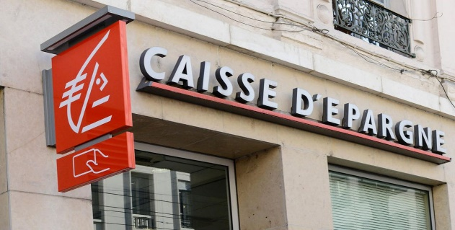



REVERSIMMO - Prêt Viager Hypothécaire
RECOMMANDER à L’ EQUIPE D’EXPERT QUI INSTRUIT LE DOSSIER POUR LE COMPTE DE L’AGENCE
CREDIT
  L’équipe d’expert :
    Valider l’éligibilité du projet
    Calculer une enveloppe de financement estimative
    Instruire le dossier jusqu’à l’édition des offres
    Informer l’agence sur l’avancement du dossier
LEAD Internet
Recommandation Agence
Recommandation Notaire
PRÊT VIAGER HYPOTHECAIRE
CEGEE-B-ACCESSION-SOC-PROPRIETE [

Slide 4
RECOLTER : CREATION DE VALEUR en Qualité ET PNB
Offre exclusive de financement : enjeux de collecte, de conquête des seniors et leurs familles
Le PVH est une offre exclusive sur le marché favorisant la recommandation et la conquête.
La placement du PVH est une opportunité de collecte Assurance vie et autres.
Commissionnement de 7,5 % du capital emprunté
Les PVH sont accordés par le Crédit Foncier qui supportent le risque de contreparties et de taux.
La CEGEE perçoit une commission de 7,5% du montant
La commission entre dans le PNB crédit du baromètre BDD (DR,DT & agence)

